Slide 1


Bibliometria & Meta-análise
Alfredo Rossi
Natasha Fogaça
Oficina - LAMFO

Slide 2
Bibliometria
O que é?
Área de estudo da Ciência da Informação
Técnica quantitativa estatística
Medir índices de produção ou padrões de pesquisa
Acompanhar o desenvolvimento e a disseminação do conhecimento científico de algum tema (Ramos-Rodríguez & Ruíz-Navarro, 2004)
Aponta o desenvolvimento de uma área do conhecimento
Identifica lacunas teóricas e empíricas da produção científica (Araújo & Alvarenga, 2011)

Slide 3
Bibliometria
Metodologia Systematic Review (Dybå & Dingsøyr, 2008)
Estágio 1
Identificar estudos relevantes: pesquisa de termos em bancos de dados
Estágio 2
Excluir estudos com base nos títulos
Estágio 3
Excluir estudos com base nos resumos
Estágio 4
Obter estudos primários e avaliá-los criticamente

Slide 4
Bibliometria
Protocolo de Cronin, Ryan e Coughlan (2008):
Formulação da questão de pesquisa
Conjunto de critérios de inclusão e exclusão
Qualidade da literatura
Avaliação da pertinência
Avaliação da elegibilidade

Slide 5
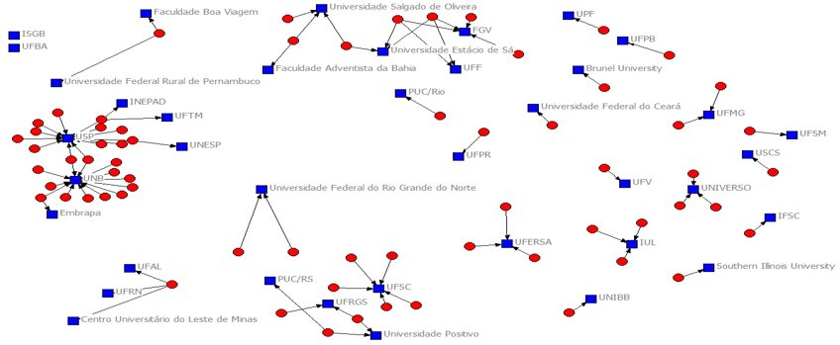
Bibliometria
Software UCINET:
Interligação entre instituições acadêmicas

Slide 7
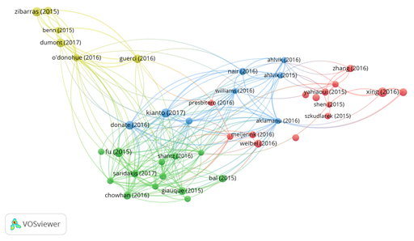
Bibliometria
Software VOSviewer:
Agrupar artigos em clusters
Acoplamento bibliográfico

Slide 9
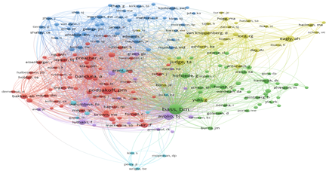
Bibliometria
Software VOSviewer:
Agrupar artigos em clusters
Análise de cocitação

Slide 11
Meta-analise
O que é?
Revisão da literatura de forma quantitativa
Sintetiza resultados de estudos prévios
Analise de uma amostra de Estudos e não de apenas Participantes
Vários anos de análise
Estimativas e Gráficos
Artigos com muita citação

Slide 12

Bibliometria
análise da produção científica, quantificando as características existentes nos estudos
Meta-análise
análise dos resultados numéricos dos estudos em conjunto, como se fosse um único estudo com enorme amostra de participantes

Slide 13
Meta-analise
Passo a Passo
Revisão de Literatura
Decidir critérios objetivos para inclusão (tipo de analise feita, modelo, amostra,...)
Calcular o tamanho dos efeitos
Padronizar resultados de estudos (OR, RR, B,...)
Fazer a meta-análise!
Escrever e reportar resultados

Slide 14
Meta-analise
Tipos de modelo
Efeitos fixos, aleatórios, mistos (sample)
Proporção
Incidence Rates and Rate Ratios
Heterogeneity Estimation
Mixture Models

Slide 15
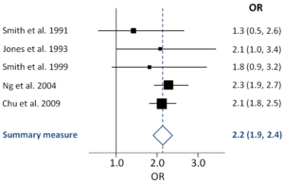
Meta-analise Forest Plot

Slide 16
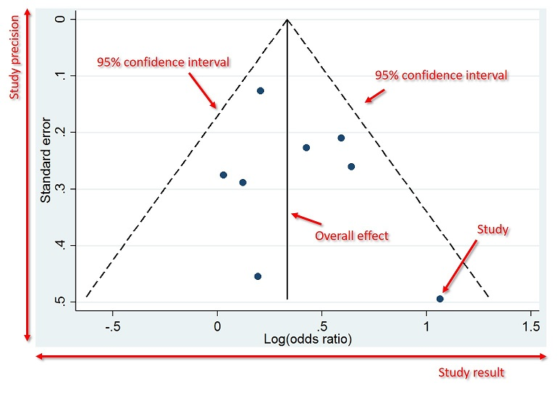
Meta-analise Funnel Plot

Slide 17
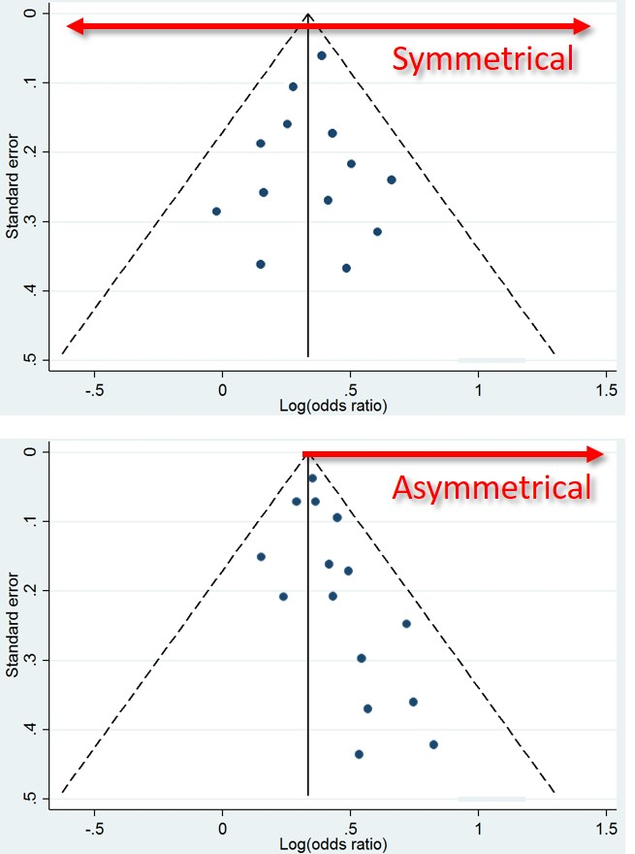
Meta-analise Funnel Plot

Slide 18

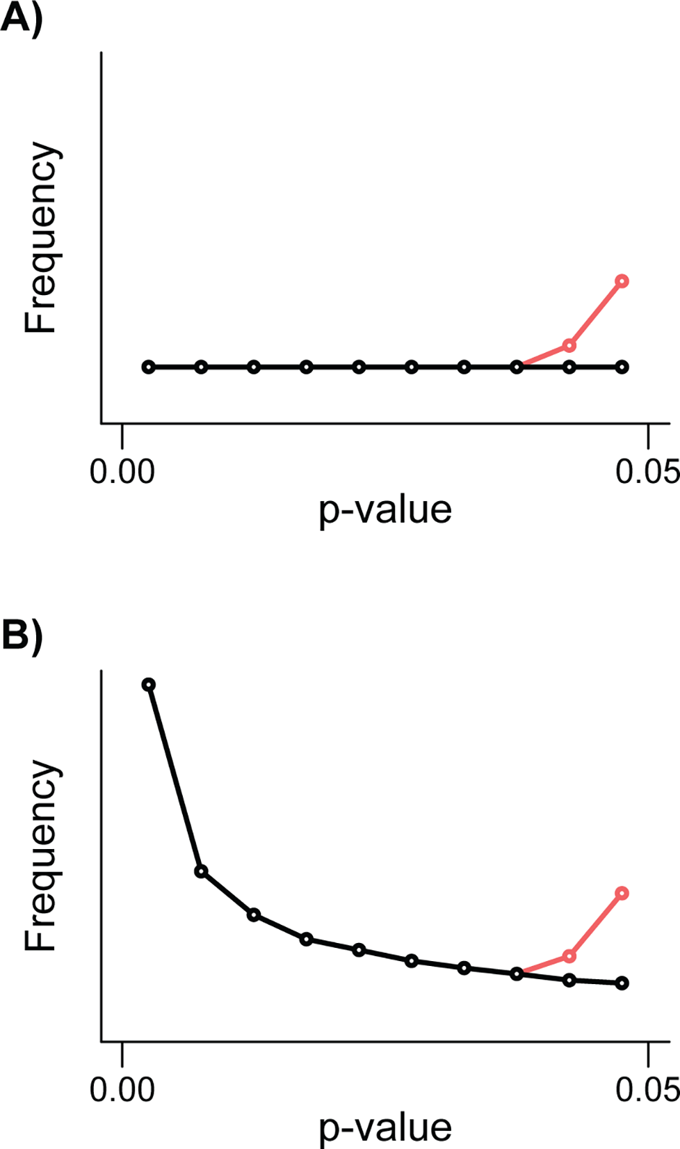
Meta-analise P-Hacking

Slide 19
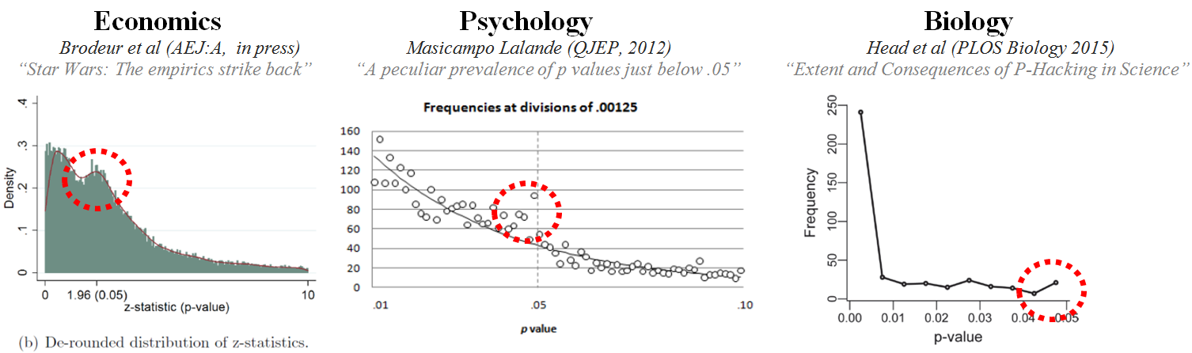
Meta-analise P-Hacking

Slide 20

Aplicação em R!

Slide 21
Referências
Araújo, R. F., & Alvarenga, L. (2011). A bibliometria na pesquisa científica da pós-graduação brasileira de 1987 a 2007. Encontros Bibli: Revista Eletrônica de Biblioteconomia e Ciência da Informação, 16(31), 51-70.
Cronin, P., Ryan, F., & Coughlan, M. (2008). Undertaking a literature review: a step-by-step approach. British journal of nursing, 17(1), 38-43.
Dybå, T.; Dingsøyr, T. (2008). Streingth of evidence in Systematic Reviews in software engineering. Empirical Software Engineering and Measurement (ESEM), 8.
Ramos-Rodríguez, A. R., & Ruíz-Navarro, J. (2004). Changes in the intellectual structure of strategic management research: A bibliometric study of the Strategic Management Journal, 1980-2000. Strategic Management Journal, 25(10), 981-1004.
Projetos de meta-analise (https://www.metafor-project.org/doku.php/analyses)
Pacote R Metafor (https://cran.r-project.org/web/packages/metafor/metafor.pdf)
Funnel Plot (https://toptipbio.com/funnel-plot/)

